Slide 1


GUI APLIKACIJA ZA REGULACIJU BRZINE DC POGONA
Katarina Kecojević
Miloš Dedović
Doc. Dr Martin Ćalasan
Budva, maj 2019. godine
Elektrotehnički fakultet Podgorica

Slide 2
K. Kecojević
M. Dedović
M. Ćalasan
Gui aplikacija za regulaciju brzine DC pogona
Električni pogon je industrijski sistem koji obavlja konverziju električne u mehaničku energiju, ili obrnuto.
Električni pogon je sistem koji je sačinjen od: električnog motora, energetskog pretvarača, mehaničkog prenosnika i upravljačke strukture.
Kod regulisanih električnih pogona kao motor najčešće se koristi DC motor.

Slide 3
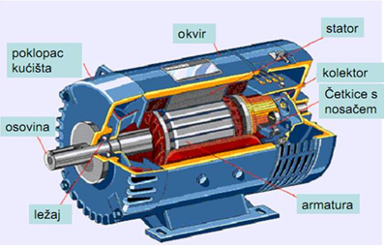
K. Kecojević
M. Dedović
M. Ćalasan
Gui aplikacija za regulaciju brzine DC pogona
Mašina jednosmjerne struje
Mašina jednosmjerne struje je
najjednostavnija mašina
sastavljena od statora
sa istaknutim polovima i
cilindričnog rotora.

Slide 4
K. Kecojević
M. Dedović
M. Ćalasan
Gui aplikacija za regulaciju brzine DC pogona
Mehanička karakteristika DC motora (zavisnost
momenta od brzine obrtanja) je sljedeća:

Slide 5
K. Kecojević
M. Dedović
M. Ćalasan
Gui aplikacija za regulaciju brzine DC pogona
Posmatrajući mehaničku karakteristiku, zaključuje se na koje se sve načine može regulisati brzina DC motora. A oni su sljedeći:
Promjenom napona napajanja armature
Promjenom otpornosti armature
Promjenom fluksa

Slide 6
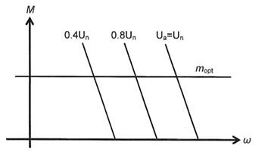
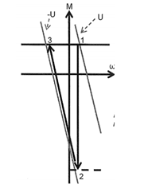
K. Kecojević
M. Dedović
M. Ćalasan
Gui aplikacija za regulaciju brzine DC pogona
Regulacija brzine promjenom napona armature
Ukoliko se smanji napon armature brzina praznog hoda
i polazni moment će se takođe smanjiti.

Slide 7
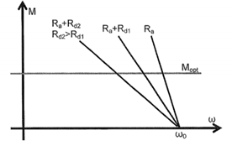
K. Kecojević
M. Dedović
M. Ćalasan
Gui aplikacija za regulaciju brzine DC pogona
2) Regulacija brzine promjenom otpornosti armature
Ukoliko se u kolo armature doda otpor, to neće uticati na brzinu praznog hoda, ali će se polazni moment smanjiti.

Slide 8
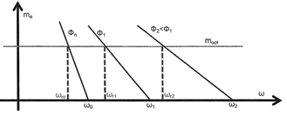
K. Kecojević
M. Dedović
M. Ćalasan
Gui aplikacija za regulaciju brzine DC pogona
3) Regulacija brzine promjenom fluksa
Brzina je obrnuto srazmjerna fluksu pobude. Mogu se postići brzine veće od nominalne!

Slide 9
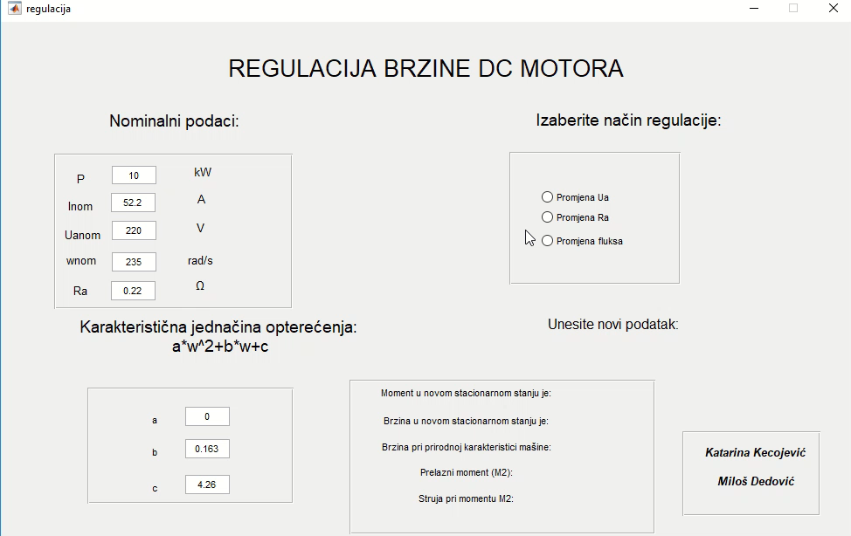
K. Kecojević
M. Dedović
M. Ćalasan
Gui aplikacija za regulaciju brzine DC pogona

Slide 10
GUI APLIKACIJA ZA REGULACIJU BRZINE DC POGONA
Elektrotehnički fakultet
Podgorica
HVALA NA PAŽNJI!
Katarina Kecojević
Miloš Dedović
Doc. Dr Martin Ćalasan
katarinakecojevic@gmail.com
milos.dedovic1997@gmail.com
martinc@ucg.ac.me

